Slide 1
复习：组合体
组合体组成方式及表面过渡关系：
• 组合体的组成：叠加、挖切
表面过渡关系：
平齐叠加：不画分界线，
不平齐要画分界线。
相切：不画分界线
相交：必须画出交线

Slide 2
复习：组合体的画图方法_形体分析法
组合体画图的步骤：
• 对组合体进行形体分解 —— 分块
• 弄清各部分的形状及相对位置关系。
• 按照各块的主次和相对位置关系，逐个画出它们的投影。
• 分析及正确表示各部分形体之间的表面过渡关系
• 检查、加深。

Slide 3
复习： 组合体的画图方法
一、画图步骤及要领
• 对组合体进行形体分解 —— 分块
• 弄清各部分的形状及相对位置关系。
• 按照各块的主次和相对位置关系，逐个画
出它们的投影。
• 分析及正确表示各部分形体之间的表面过
渡关系
• 检查、加深。

Slide 4
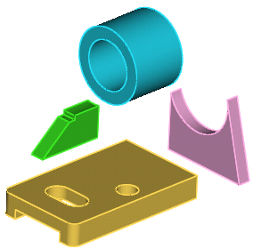
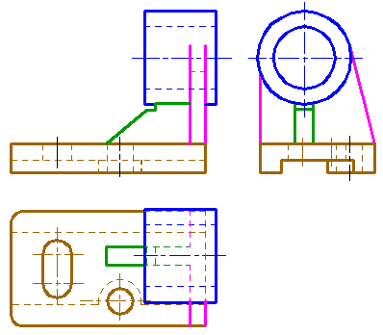
P44
3.3 组合体视图阅读方法

Slide 5
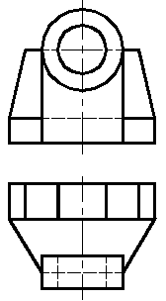
看图时要注意的几个问题：
P44
1、要掌握常见组合体的投影特点
2、要将几个视图联系起来看
3、要找出特征视图
4、要弄清视图中“图线”的含义
5、要弄清视图中“线框”的含义
6、要判断出相邻表面间的相对位置

Slide 6


P
1、组合体常见的组合形式

Slide 7
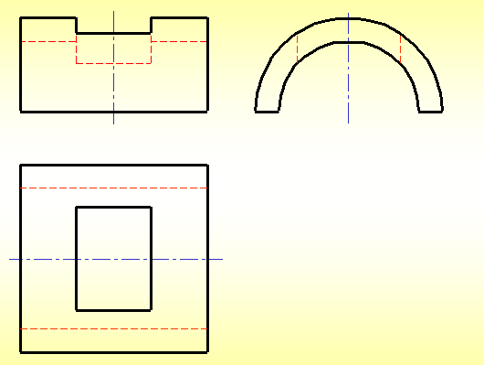
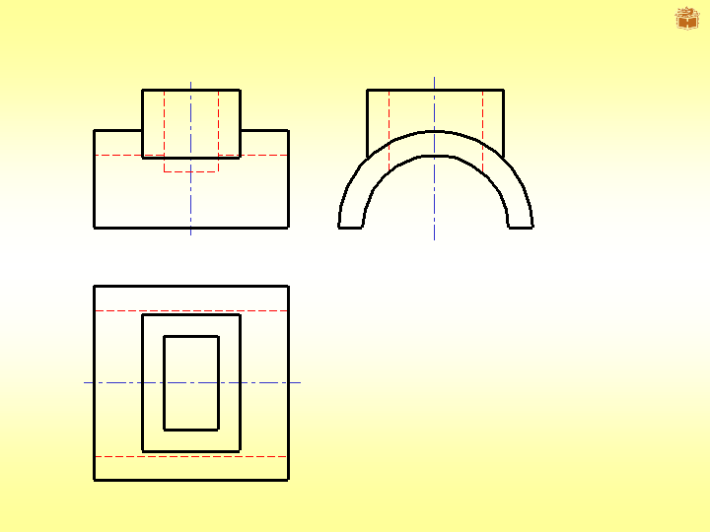
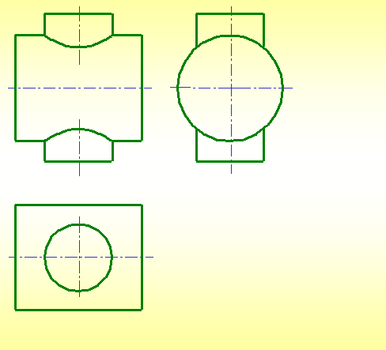
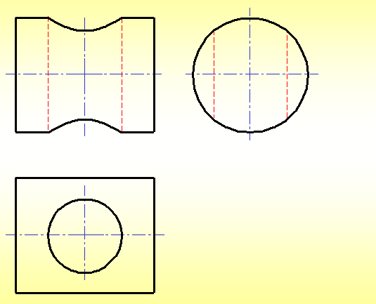
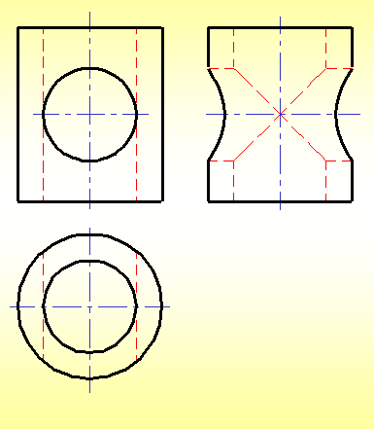
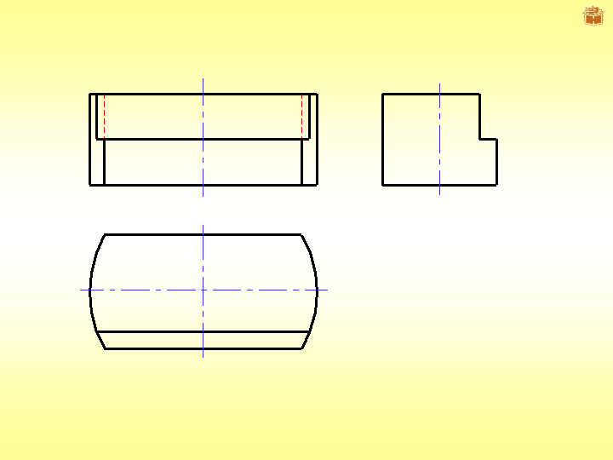
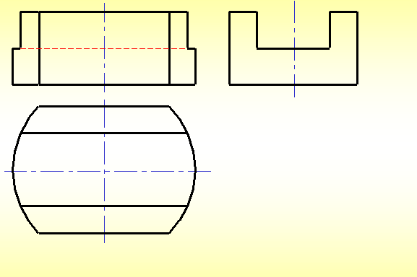
P
1、组合体常见的组合形式

Slide 8
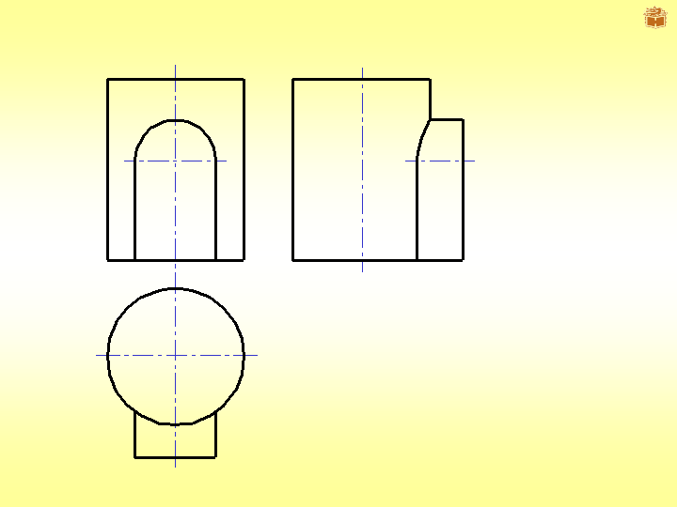
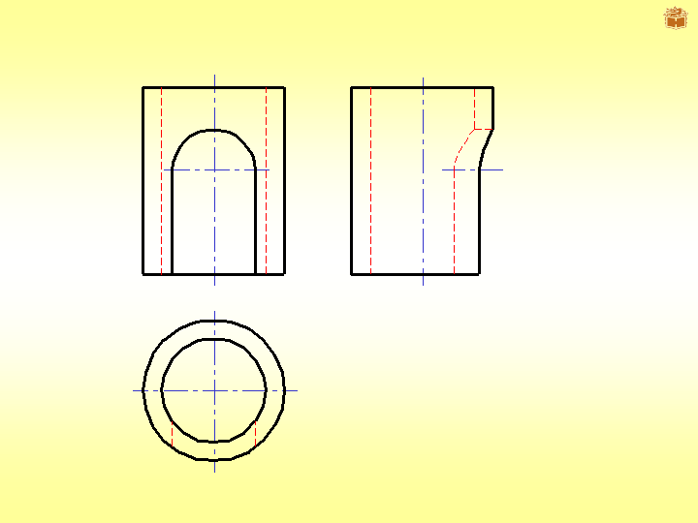
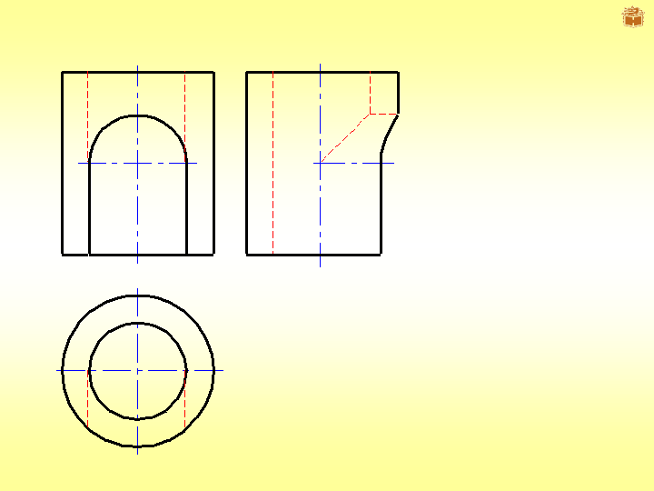

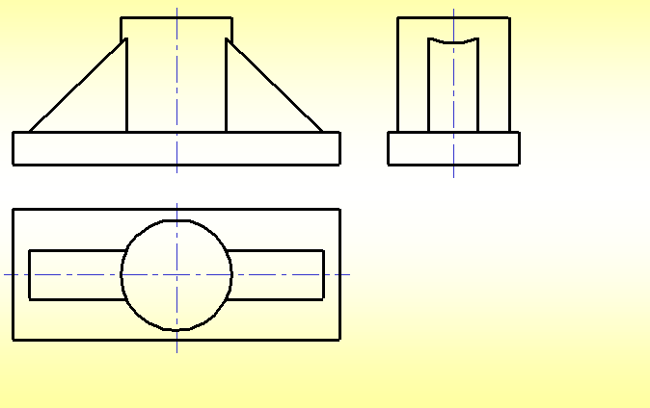

P
1、组合体常见的组合形式

Slide 9
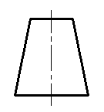
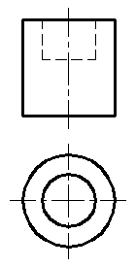
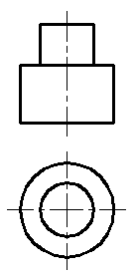
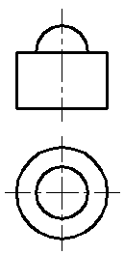
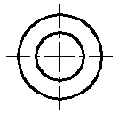
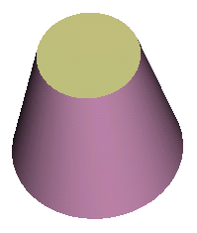
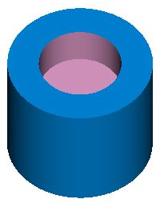
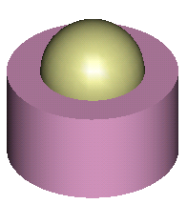
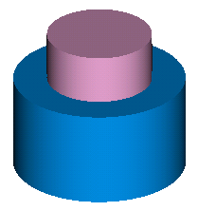
2．要将几个视图联系起来看
P44
◆ 通常一个视图不能完全确定物体的形状

Slide 10
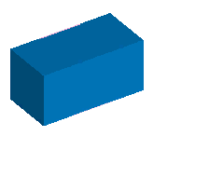
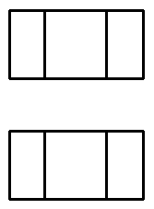

P
Notes:
1 已知某形体的主、俯视图，它的空间形状又是什么呢？
2 我们先看这两个视图的外轮廓，它的基本外形可以是个长方体吗？（图片） ，可以，那么中间的两条线又是什么呢？
3 它的左视图可以是这样吗？有没有这样的形体呢？
4 可以，中间凹进去。
5 还有没有其他的情况呢？

Slide 11
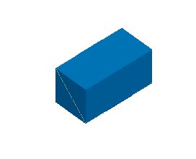

P
Notes:
1 左视图中间的虚线变成实线，可以吗？
2 也可以，中间突出来，两边凹下去。
3 还有另外的情况吗？

Slide 12
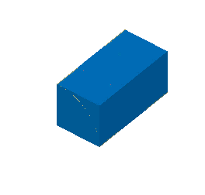

P
◆ 有时两个视图也不能唯一确定物体的形状

Slide 13

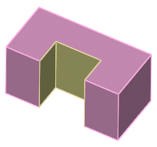

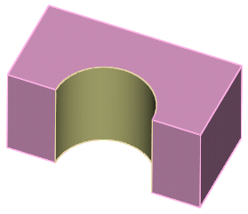


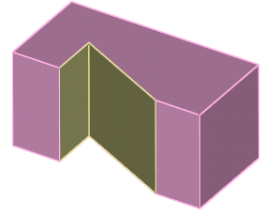
3、要找出特征视图
P44
形状特征视图

Slide 14
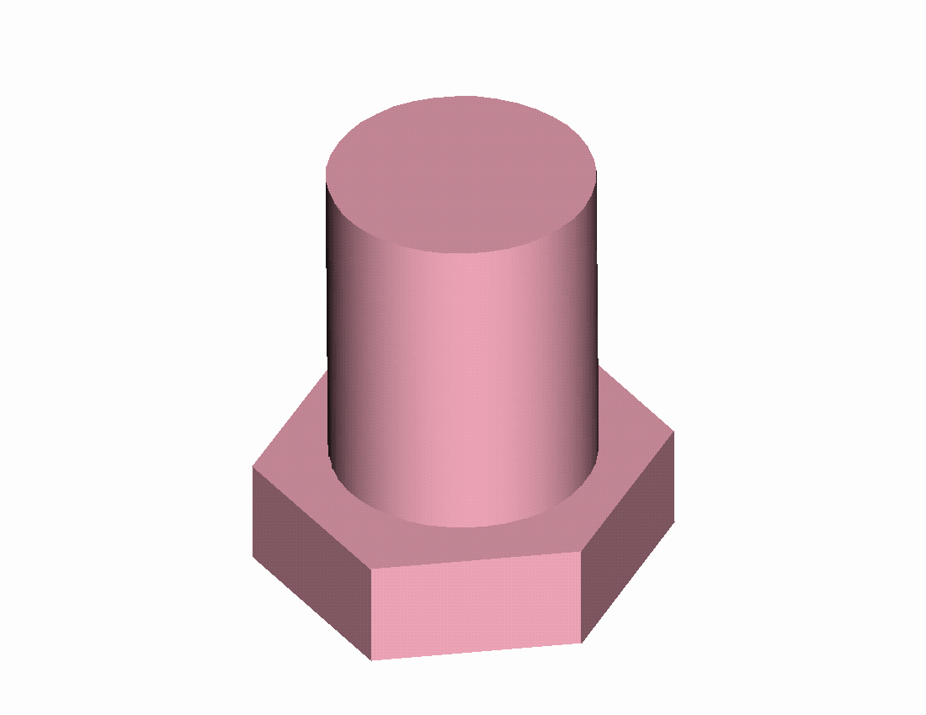

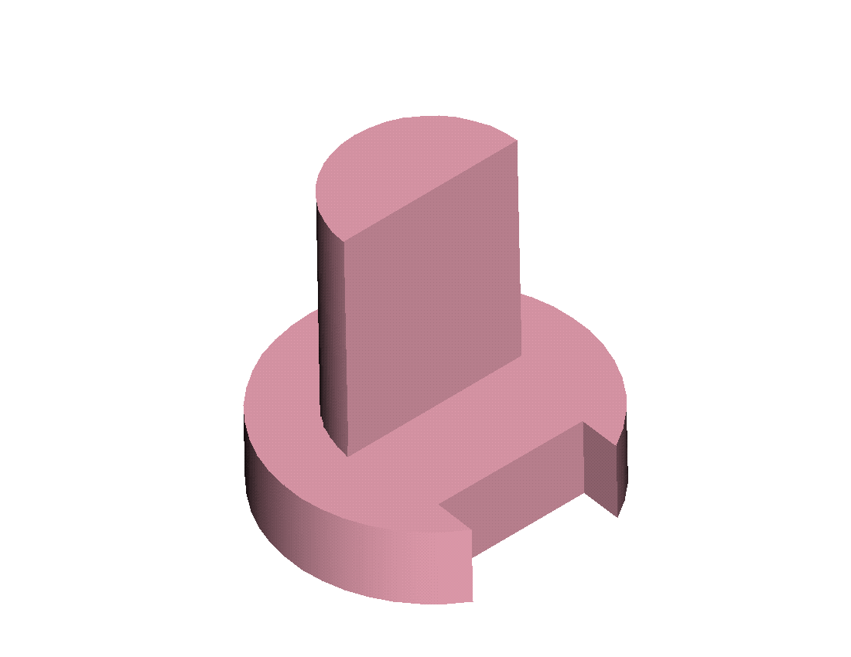
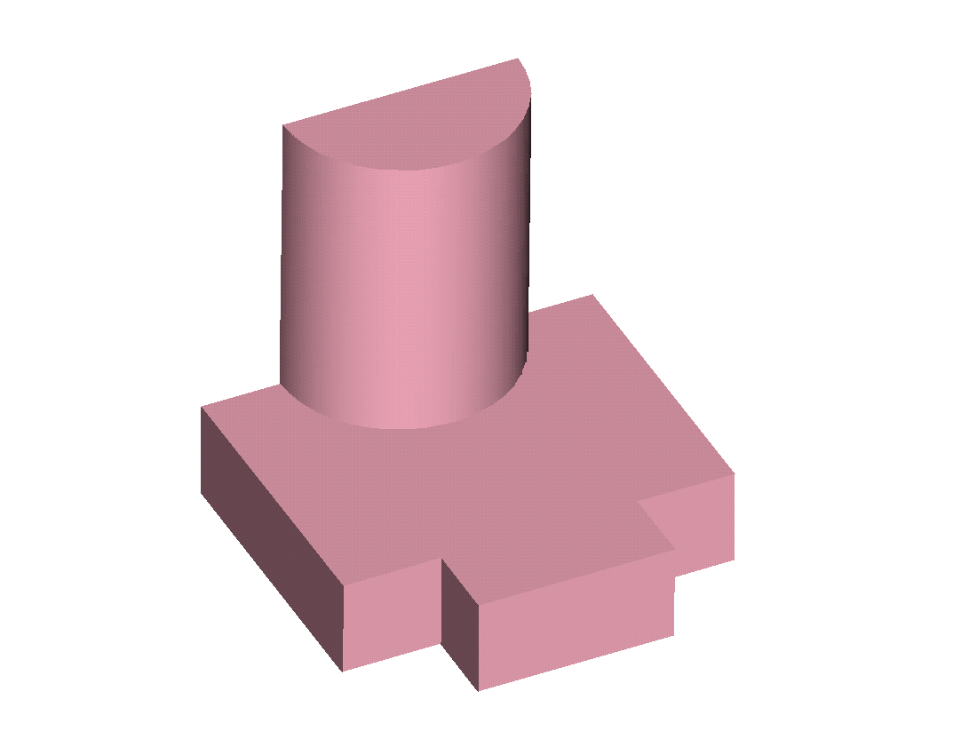
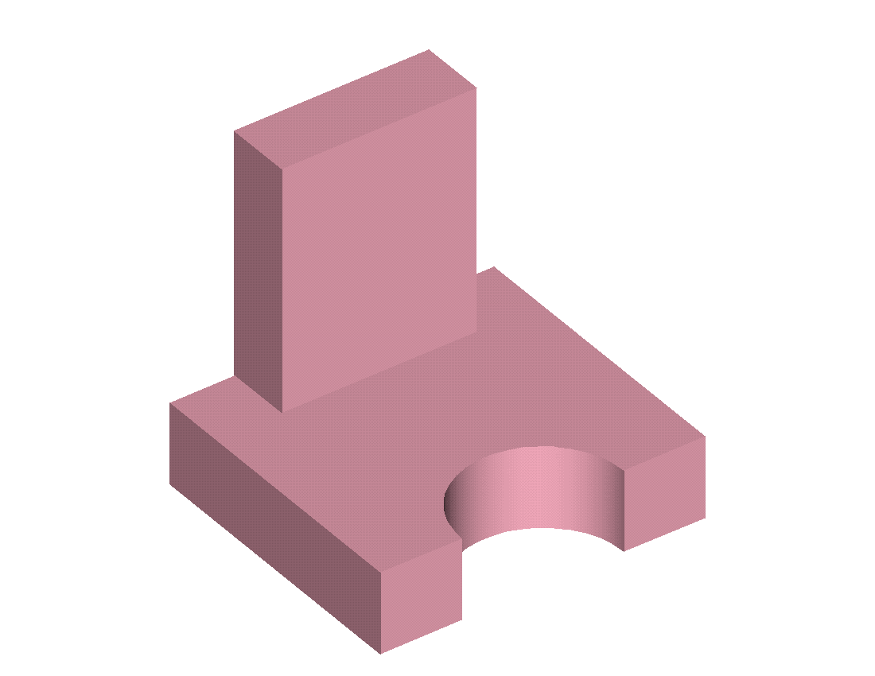
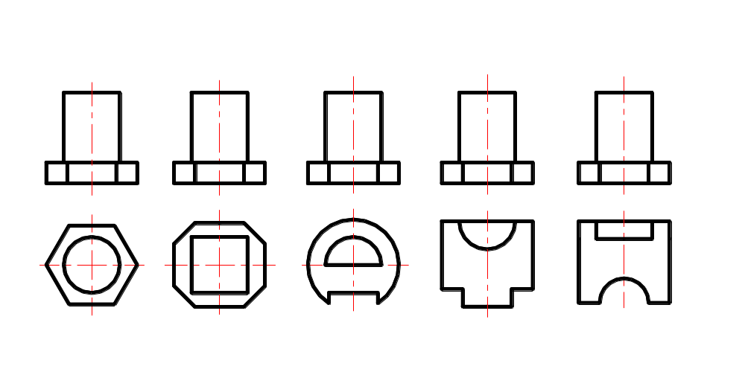
3、要找出特征视图
P44

Slide 15
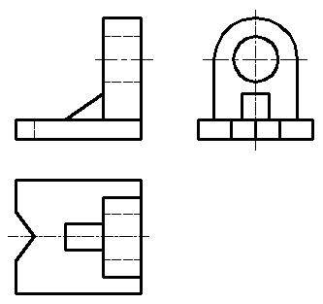
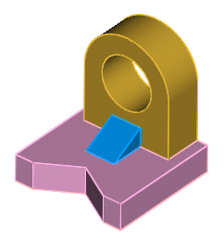
3、要找出特征视图
＿＿简单体的特征在不同视图上
P
2
3
1

Slide 16

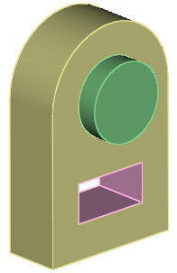
P44
位置特征视图

Slide 17
P45
4、要弄清视图中“图线”的含义
① 积聚性表面的投影
② 面与面交线的投影
圆柱轮廓素线
直线
平面
③ 回转体轮廓素线的投影

Slide 18
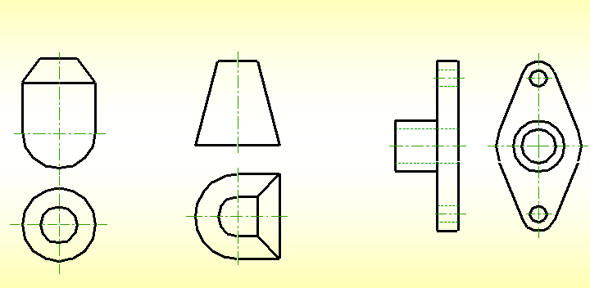
5、要弄清视图中“线框”的含义
P45
锥面
内外柱面
平曲组合
柱、球面
锥、平面
锥面
平面
平面
圆柱孔
★一个封闭线框
平面的投影、曲面的投影、曲面与其切平面的共同投影、孔洞的投影、空间封闭曲线的投影—相贯线。

Slide 19
★线框套线框
P45
有一个面是凸出的、凹下的、倾斜的，或者是具有打通的孔。
★两个线框相连，表示两个面高低不平或相交。

Slide 20
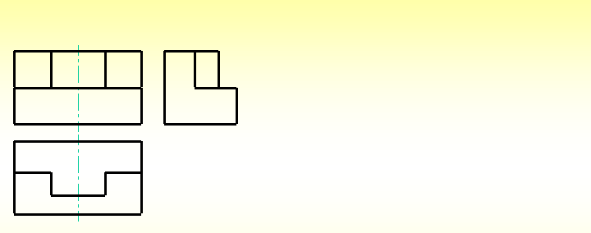
P
6、要判断出相邻表面间的相对位置
前、中、后面
左、右面
相交面
左、右面
上、下面

Slide 21
P46
看图的方法和步骤
◆ 形体分析法
1. 看视图，分线框
2. 对投影，定形体
3. 综合起来想整体
◆ 线面分析法

Slide 22
例3：

Slide 25
举例：已知两视图，求第三视图
⒈ 由已知视图看懂物体的形状
⒉ 画第三视图

Slide 26
例4：求作侧视图
P
体2
1. 看视图，分线框
2. 对投影，定形体
3. 综合起来想整体
体3
体1
★ 分解形体，
看懂形状。

Slide 27
例4：求作侧视图
P
1. 看视图，分线框
2. 对投影，定形体
3. 综合起来想整体
体2
体3
体1
★ 组合起来，想象整体形状。

Slide 28
例4：求作侧视图
P
作图方法：
逐个画出各个形体，并分析体与体之间的表面过渡关系。
此处无线

Slide 29
1. 看视图，分线框
2. 对投影，定形体
3. 综合起来想整体
例5：求作俯视图
利用局部孔和槽分解形体

Slide 30
例5：求作俯视图

Slide 31
例5：求作俯视图

Slide 32
3.4 组合体的尺寸标注方法
一、基本方法 形体分析法
将组合体分解为若干个基本体和简单体，在形体分析的基础上标注三类尺寸。
⑴ 定形尺寸
确定各基本体形状和大小的尺寸。
⑵ 定位尺寸
确定各基本体之间相对位置的尺寸。
要标注定位尺寸，必须先选定尺寸基准。零件有长、宽、高三个方向的尺寸，每个方向至少要有一个基准。

Slide 33
通常以零件的底面、端面、对称面和轴线作为基准。
⑶ 总体尺寸
零件长、宽、高三个方向的最大尺寸。
总体尺寸、定位尺寸、定形尺寸可能重合，这时需作调整，以免出现多余尺寸。

Slide 34
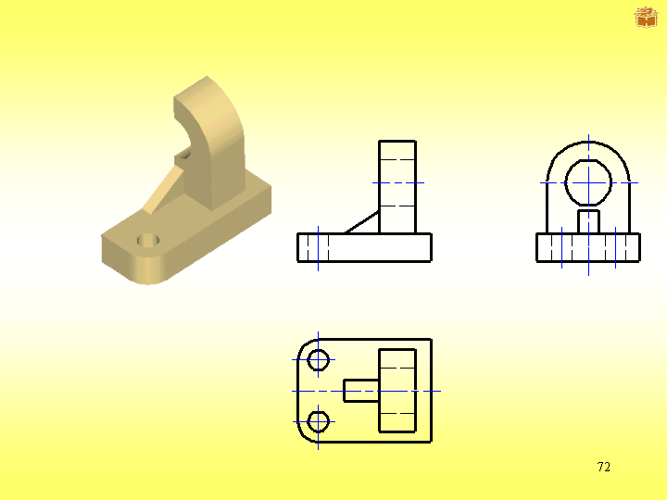

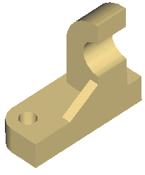
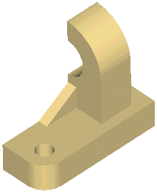



1. 尺寸基准－－尺寸标注的起始位置
高度方向基准
宽度方向基准
长度方向基准

Slide 35
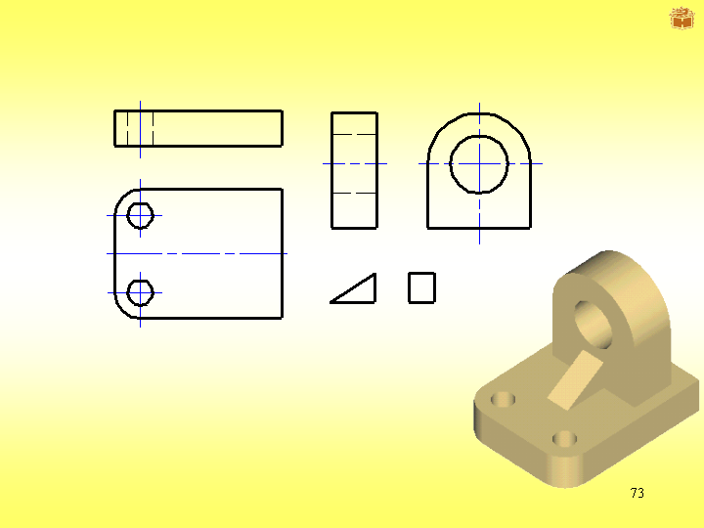
2. 定形尺寸－－确定每个基本体形状大小的尺寸
14
R16
11
52
ø18
20
24
40
ø8
9
R8
14
8
44

Slide 36
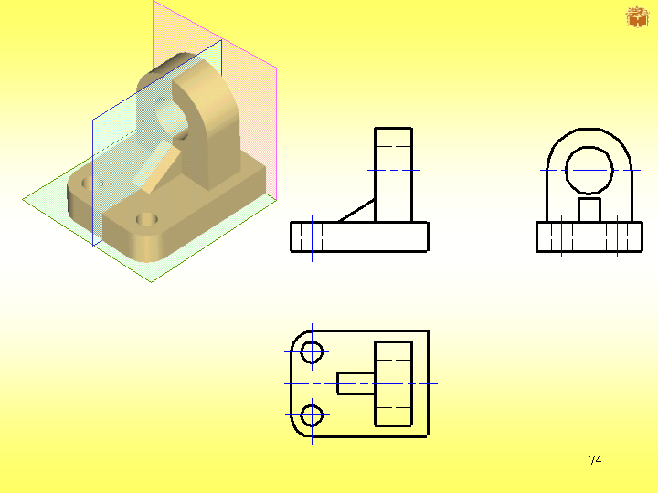
3. 定位尺寸－－确定不同基本体之间相对位置的尺寸
6
31
44
24

Slide 37
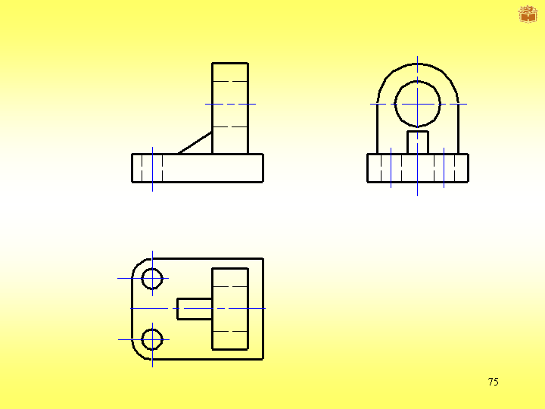
4. 总体尺寸
14
R16
ø18
14
9
6
31
11
52
44
总体尺寸
24
40
8
R8
2-ø8

Slide 38
3.5 典型结构的尺寸标注
有一些典型结构，其尺寸标注有一定的格式，下面介绍常用的几种，详细请参阅GB/T 16675.2 1996。

Slide 39
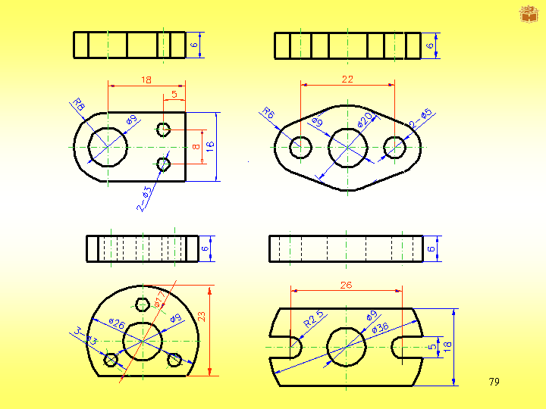
不直接标注总体尺寸的图例

Slide 40
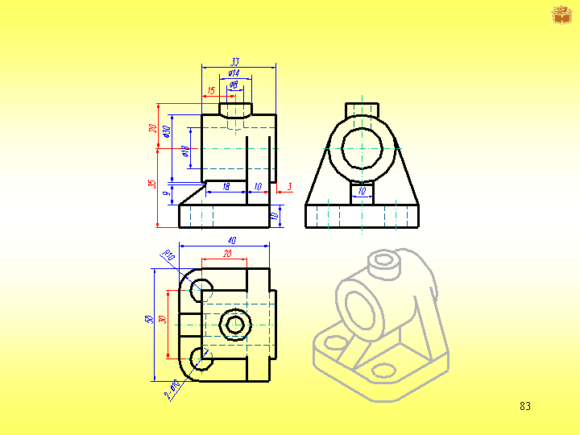
2. 同一形体的尺寸应该尽量集中标注。

Slide 41
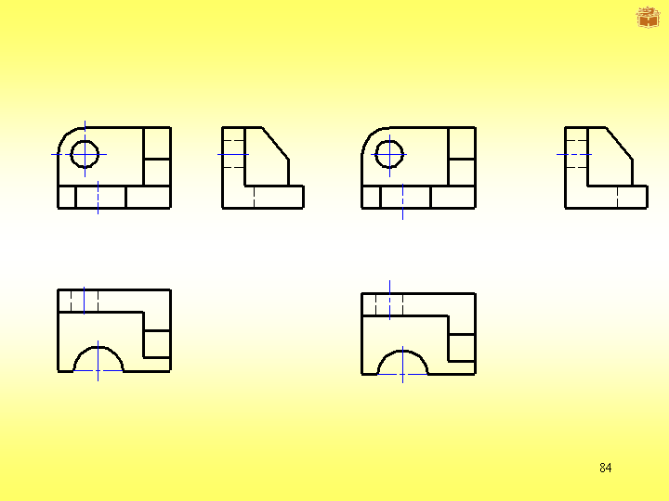
3. 尺寸应该标注在反应形体特征的视图上。
19
15
6
9
ø 6
R6
ø6
18
6
6
18
12
12
5
5
9
R6
R6
19
5
9
R6
18
15
18
9
25
25
清晰
不清晰

Slide 42
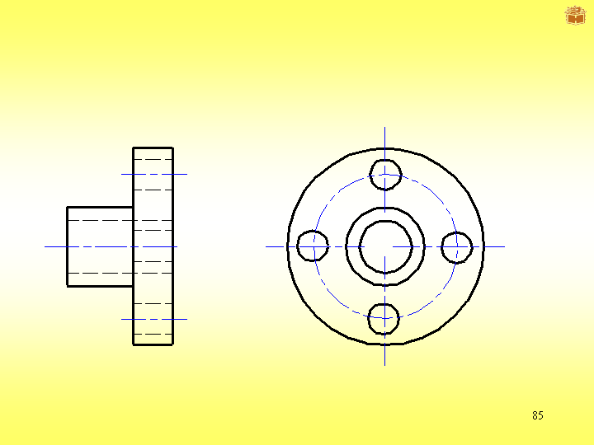
4. 同轴回转体的直径，应尽量标注在非圆视图上。
10
6
4xø5
ø22
ø12
ø8
ø30

Slide 43

５. 相互平行的尺寸，要使小尺寸靠近图形，大尺寸依次向外排列，避免尺寸线和尺寸线或尺寸界线相交。
19
15
6
9
R6
ø6
18
6
12
5
5
R6
18
9
25

Slide 44
举例
Φ
Φ
基准
Φ
基准
R
基准
★ 注圆筒尺寸
★ 注底板尺寸
★ 注侧板尺寸
★ 注总体尺寸
检查、调整
4xΦ

Slide 45
本次课重点
组合体的读图及尺寸标注＿＿ 形体分析法
组合体看图是后续内容的基础，一定要掌握好
看视图，分线框——分块
对投影，定形体——结合两个视图一块看，重点抓特征视图
综合起来想整体
逐个画出各个形体的视图——注意相对位置、表面连接关系

Slide 46
END

